Slide 1
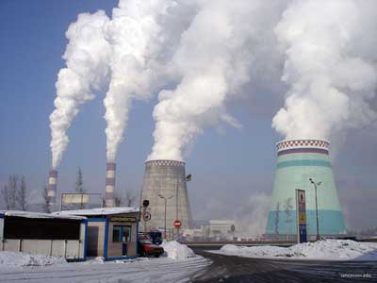
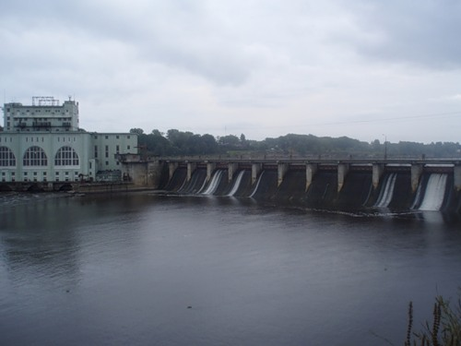
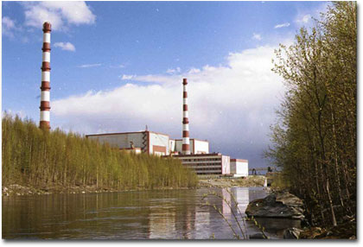
Традиционная энергетика
Атомные электростанции
Гидроэлектростанции
Тепловые электростанции

Slide 2
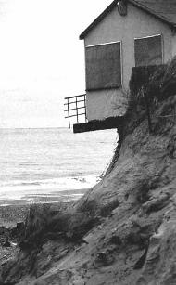
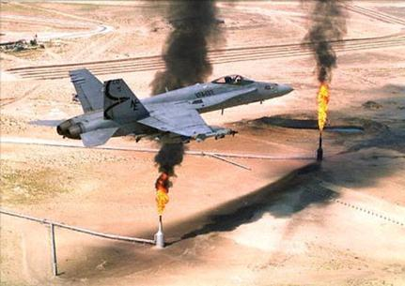
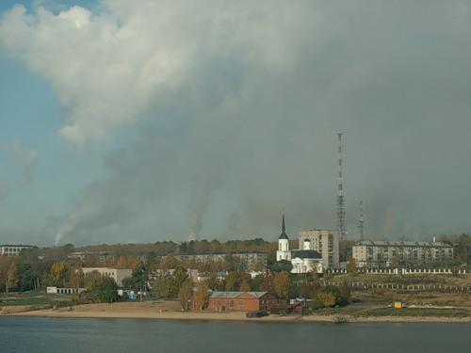
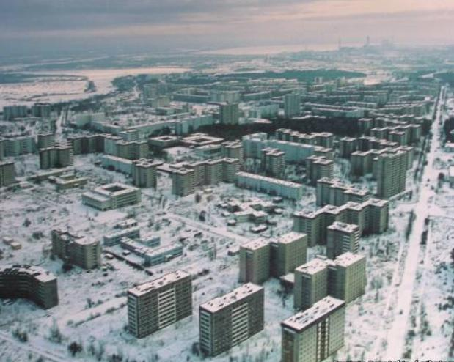
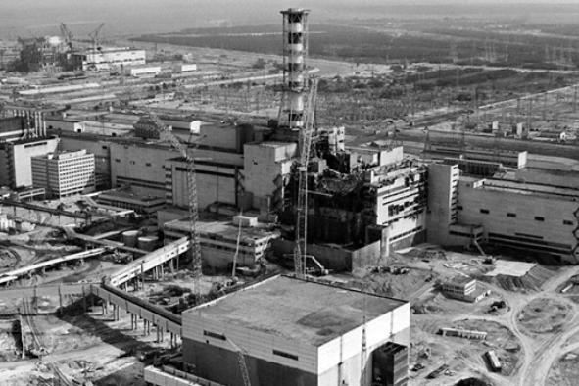

Slide 3
Альтернативная энергетика – миф или реальность?

Slide 4
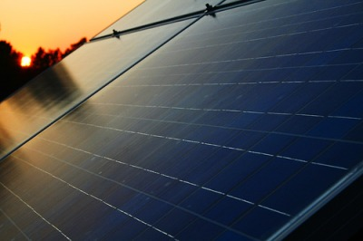
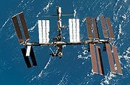
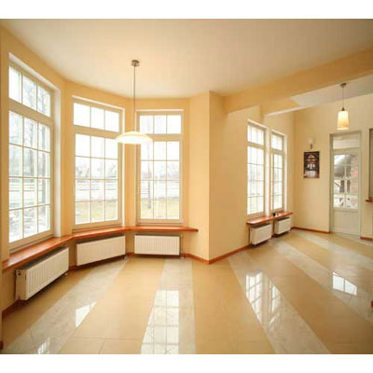
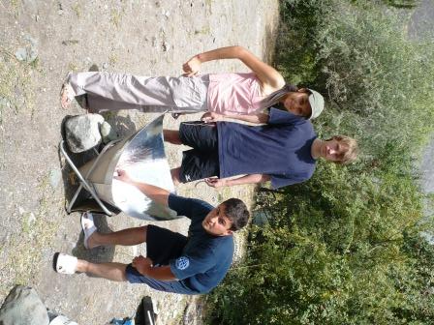
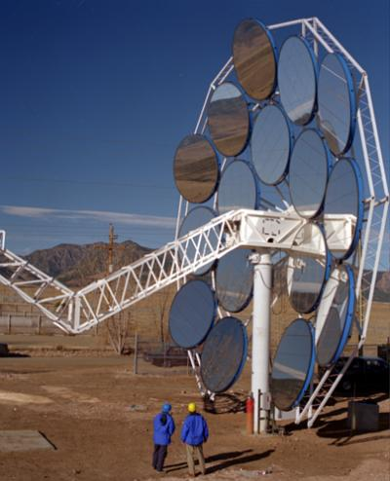
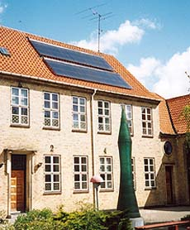
1. Энергия Солнца
«Солнечный» дом
Вакуумный солнечный водонагреватель
Солнечная печь
Солнечная электростанция
Фотоэлементы

Slide 5
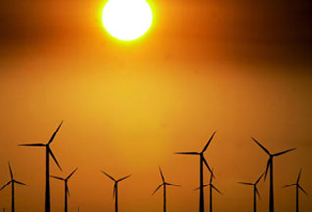
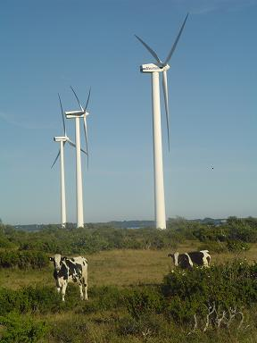
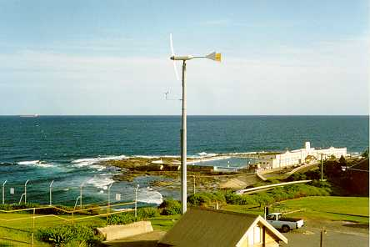
2. Ветроэнергетика

Slide 6
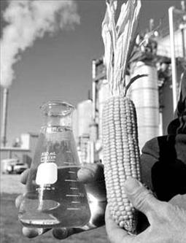
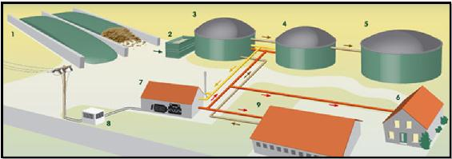
3. Биоэнергетика

Slide 7
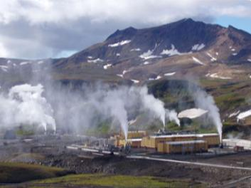
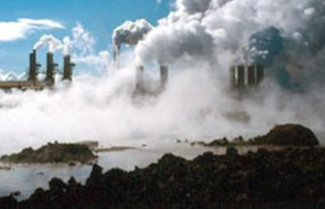
4. Геотермальная энергетика

Slide 8
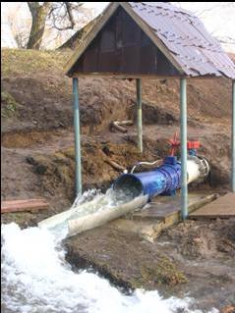
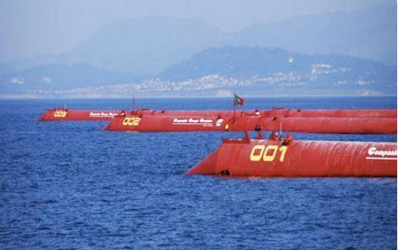
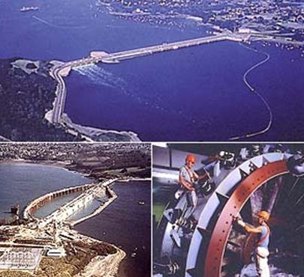
5. Гидроэнергетика
Волновая электростанция
Приливная электростанция
Микро-ГЭС

Slide 9
Задание
1. Откройте файл «…» (…)
2. Используя данные таблицы 1, рассчитайте коэффициент использования вашего вида альтернативной энергетики в общем энергопотреблении страны (Инструкция № 1).
3. Полученные значения запишите в таблицу 1.
4. Постройте диаграмму, которая сравнит установленные мощности альтернативных электростанций в 7 странах (Инструкция № 2).
5. Используя диаграмму, сделайте вывод об участии каждой страны в вашем виде альтернативной энергетики: а) выделите три страны – лидера; б) определите место России в этой группе. Запишите в таблицу 2.
6. Сохраните изменения в файле. Закройте файл.
7. Рассчитанные вами данные внесите в сводную таблицу «Альтернативная энергетика», которая находится на компьютере учителя.

Slide 10
Мурманская область
Среднегодовая скорость ветра: 5-10 м/с (зимой до 15 м/с)
Протяженность полярного дня: 62 дня
Число «солнечных» часов в году: около 1100 часов (примерно 45 дней)
Количество рек – 21.000
Протяженность рек – 60.000 км
Высота уровня прилива Баренцева моря: от 3 до 7 м
Глубина Кольской сверхглубокой скважины – 12,3 км; температура – около 300 ⁰С

Slide 11
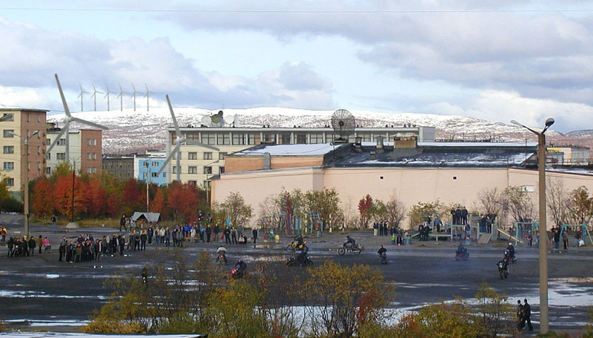
Спасибо за работу ☺

